Slide 1

04
쿠키(Cookie)

Slide 2
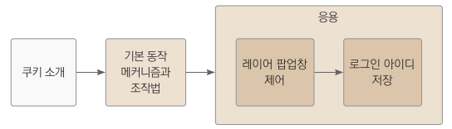
학습 목표 및 순서
▣ 학습 목표
클라이언트의 상태 정보를 클라이언트의 PC에 저장할 수 있는 쿠키에 대해 학습합니다.
▣ 학습 순서
▣ 활용 사례
쿠키는 클라이언트 PC에 저장되어 웹 사이트가 방문자의 상태를 기억하는 수단임.
방문시점, 클릭한 페이지, 구매한 상품 등 여러가지 정보를 저장할 수 있음

Slide 3
4.1 쿠키란?
▣ 쿠키란..??
클라이언트의 상태 정보를 유지하기 위한 기술
주로 클라이언트 측의 웹브라우저에 key 와 value 형태로 저장
웹 서버는 브라우저가 전송한 쿠키로부터 필요한 데이터를 읽을 수 있음
쿠키 표준 RFC 6265에 명시된 제약
3000개까지 만들 수 있다.
쿠키 하나의 최대 크기는 4096바이트이다.
하나의 호스트나 도메인에서 최대 50개까지 만들 수 있다.
따라서 쿠키는 대략 1.2Mb정도까지 저장할 수 있음

Slide 4
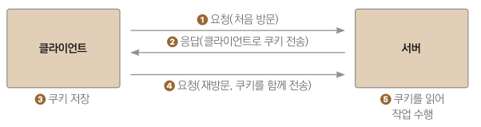
4.2 기본 동작 확인
▣ 쿠키의 동작 매커니즘
클라이언트가 서버에 요청(첫 방문)
서버가 쿠키를 생성하여 HTTP 응답 헤더에 실어 클라이언트에 전송
클라이언트는 쿠키를 받아 웹브라우저에 저장
이 시점에는 쿠키가 클라이언트에만 저장된 상태이므로 서버는 아직 쿠키를 사용할 수 없음
클라이언트의 두번째 요청 시 저장해둔 쿠키를 HTTP 요청 헤더에 실어 서버로 전송
서버는 쿠키의 정보를 읽어 필요한 작업을 수행할 수 있음

Slide 5
4.2 기본 동작 확인
▣ 속성과 API
set 계열 메서드는 생성, get 계열 메서드는 값을 반환
쿠키의 이름은 생성자를 통해서만 설정 가능
또한 한번 생성된 쿠키는 이름을 변경할 수 없음
구분 | set계열 메서드 | get계열 메서드
이름(쿠키명) | 없음 | String getName()
값(쿠키값) | void setValue(String value) | String getValue()
경로 | void setPath(String path) | String getPath()
유지시간(초단위) | void setMaxAge(int expire_seconds) | int getMaxAge()
도메인 | void setDomain(String domain) | String getDomain()
형식 | new Cookie(String name, String value)

Slide 6
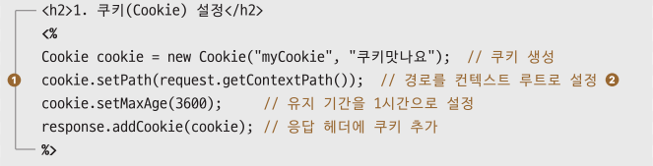
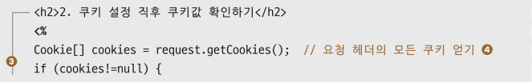
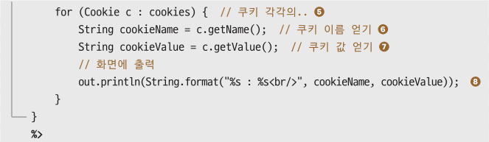
4.2 기본 동작 확인
▣ 기본 조작법
예제 4-1] 04Cookie/CookieMain.jsp
❶ 쿠키 생성을 위한 코드
❷ 경로, 유지시간을 설정한 후 응답헤더를 통해 클라이언트로 전송
❸ 생성된 쿠키를 읽기위한 코드
❹ 기존에 생성된 모든 쿠키 얻기
❺ 갯수만큼 반복하여 쿠키명과 값을 읽어 출력
[Note] 최초 실행시에는 myCookie가 출력되지 않음

Slide 7
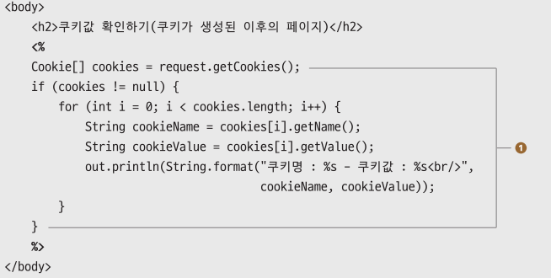
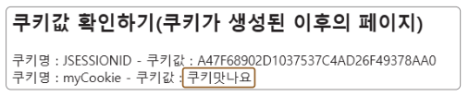
4.2 기본 동작 확인
▣ 기본 조작법
예제 4-2] 04Cookie/CookieResult.jsp
❶ 쿠키를 읽어오기 위한 코드는 예제4-1과 동일함.
[Note] 페이지 이동을 하거나 새로고침 해야 myCookie가 화면에 출력됨

Slide 8
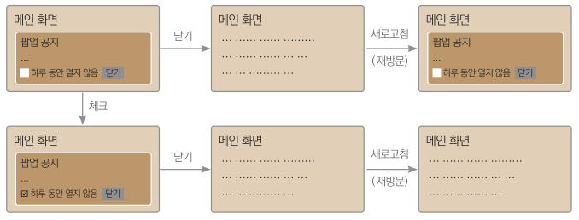
4.3 레이어 팝업창 제어
▣ 레이어 팝업창 제어
CSS의 position속성을 이용한 레이어 팝업창에 “오늘 하루 열지 않음” 기능 구현
첫 진입시에는 팝업창 보임
“체크” 없이 닫았을때는 새로고침 했을때 다시 보임
“체크” 후 닫으면 새로고침 해도 하루동안은 보이지 않음

Slide 9
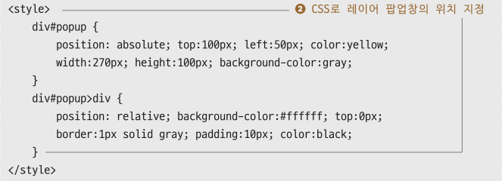
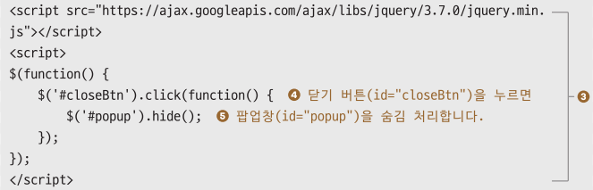
4.3 레이어 팝업창 제어
▣ 쿠키 없이 기본 기능 구현하기
예제 4-3] 04Cookie/PopupMain_0.1.jsp
❷ position 속성을 absolute로 부여하면 웹 브라우저의 좌측상단을 기준으로 레이어를 배치할 수 있음
❸ jQuery의 hide() 함수를 이용해서 팝업창 닫기를 구현. 해당 함수는 display의 속성에 none을 부여해서 엘리먼트를 숨김 처리.

Slide 10
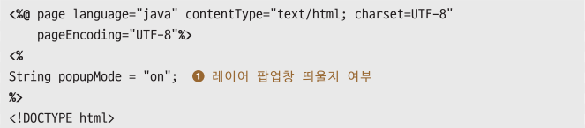
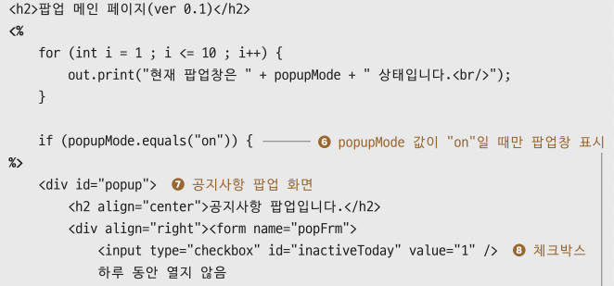
4.3 레이어 팝업창 제어
▣ 쿠키 없이 기본 기능 구현하기
예제 4-3] 04Cookie/PopupMain_0.1.jsp(계속)
❶ 팝업창의 기본 상태는 “보임” 으로 설정. 차후 쿠키를 읽어와서 최종 상태를 결정할 것임
❸ ❶ 에서 “on”으로 설정했으므로 팝업창은 웹 브라우저에 표시됨.
이와 같이 스크립트릿 내부의 if문을 통해 HTML태그의 출력여부를 동적으로 제어할 수 있다.

Slide 11
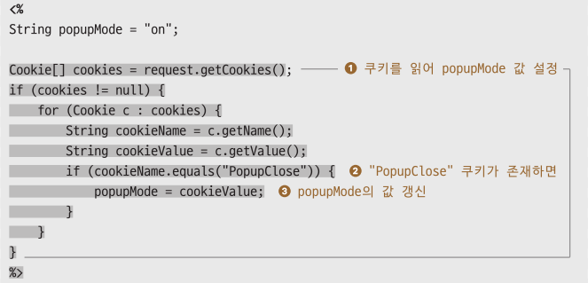
4.3 레이어 팝업창 제어
▣ 쿠키를 이용해 상태 정보 유지하기
예제 4-4] 04Cookie/PopupMain.jsp(4-3에서 추가)
❶ 웹 브라우저에 생성된 모든 쿠키를 배열로 얻어옴
❷ 쿠키명이 “PopupClose”가 있다면
❸ popupMode의 값을 변경

Slide 12
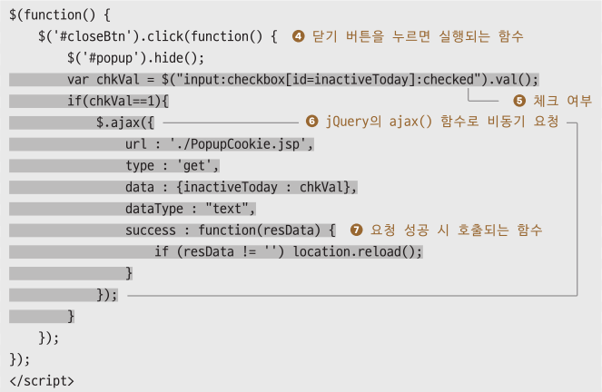
4.3 레이어 팝업창 제어
▣ 쿠키를 이용해 상태 정보 유지하기
예제 4-4] 04Cookie/PopupMain.jsp(계속)
❹ 팝업창의 닫기 버튼을 클릭했을때 실행
❺ “오늘 하루 열지않음”에 체크했을때 값을 얻어옴
❻ $.ajax() 함수를 통해 비동기 방식으로 체크한 값을 전송. 체크하지 않았다면 빈값 전송됨

Slide 13
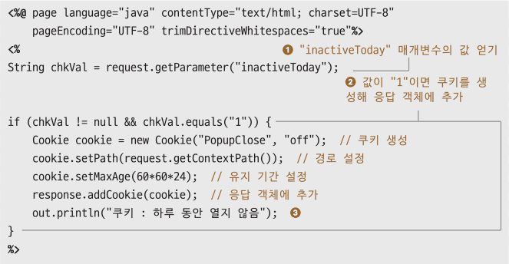
4.3 레이어 팝업창 제어
▣ 쿠키를 이용해 상태 정보 유지하기
예제 4-5] 04Cookie/PopupCookie.jsp
❶ “오늘 하루 열지않음”에 체크한 경우 전송된 값
❷ ❶의 값이 1이라면 쿠키값을 “off”로 하루동안 유지되는 쿠키를 생성
❸ 콜백 데이터 출력

Slide 14
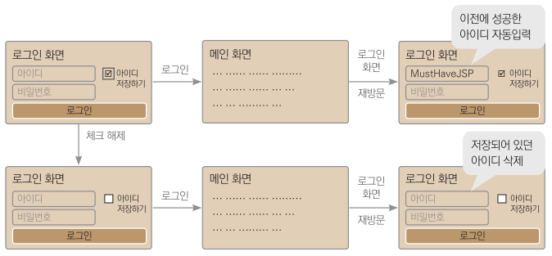
4.4 로그인 아이디 저장
▣ 로그인 아이디 저장
로그인에 성공한 경우에만 쿠키를 생성 및 삭제
저장된 쿠키가 있다면 로그인 페이지에서는 아이디가 자동 입력
[아이디 저장하기] 체크박스를 해제하고 로그인에 성공하면 쿠키 삭제

Slide 15
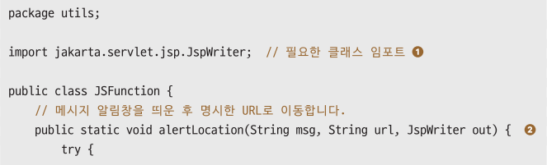
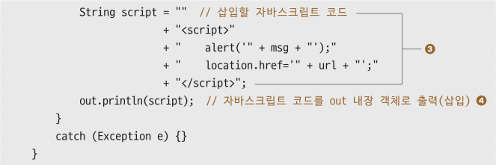
4.4 로그인 아이디 저장
▣ 편의 기능 구현하기 : 자바스크립트 코드 추가
JSP에 Javascript코드를 삽입하기 위한 유틸리티 클래스 생성
소스가 전체적으로 지저분해지고 반복되는 코드가 많아지는 것을 방지
예제 4-7] Java Resources/utils/JSFunction.java
❷ static 메서드로 정의. out 내장객체를 메서드 내에서 사용하기 위해 JspWriter 타입의 매개변수를 통해 전달받음.
❸ Javascript 코드를 String으로 정의
❹ 웹 브라우저에 스크립트 출력

Slide 16
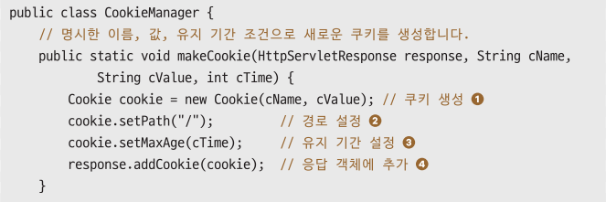
4.4 로그인 아이디 저장
▣ 편의 기능 구현하기 : 쿠키 관리자
쿠키 생성 : 쿠키 객체생성, 경로 및 유지시간 설정 필요
쿠키 읽기 : 배열로 가져온 후 배열명이 있는지 확인
위 2가지의 작업을 위해 코드의 반복이 많아지므로 별도의 유틸리티 클래스로 정의
예제 4-8] Java Resources/utils/CookieManager.java
매개변수를 통해 전달되는 쿠키명, 쿠키값, 유지시간으로 새로운 쿠키를 생성

Slide 17
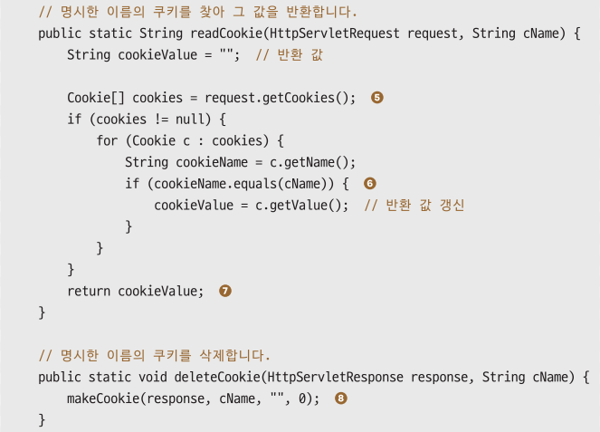
4.4 로그인 아이디 저장
▣ 편의 기능 구현하기 : 쿠키 관리자
예제 4-8] Java Resources/utils/CookieManager.java(계속)
❺ 쿠키를 배열로 얻어온 후
❻ 쿠키명이 일치하면 쿠키값을 읽어옴
❼ 쿠키값 반환
❽ 쿠키는 유지시간이 0이면 삭제

Slide 18
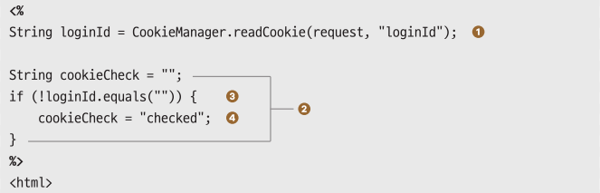
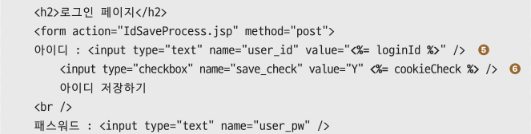
4.4 로그인 아이디 저장
▣ 로그인 페이지 작성하기
예제 4-9] 04Cookie/IdSaveMain.jsp
❶ 앞서 작성한 유틸리티 클래스를 통해 “loginId”라는 쿠키를 읽어옴
❷ 쿠키에 저장된 아이디가 있다면 “checked” 속성값 저장
❺ 아이디 입력상자에 값 설정
❻ 체크박스에 “checked” 속성값 설정

Slide 19
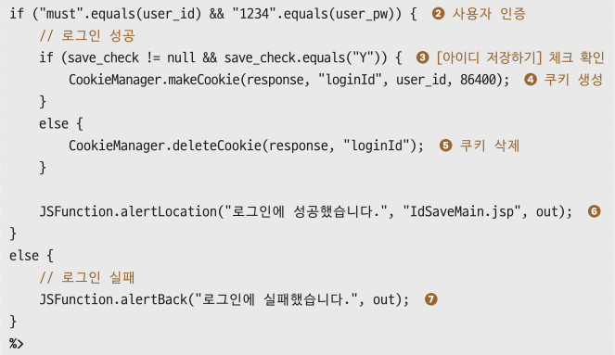
4.4 로그인 아이디 저장
▣ 로그인 및 아이디 저장 기능 구현하기
사용자 인증은 하드코딩된 문자열 비교로 수행
예제 4-10] 04Cookie/IdSaveProcess.jsp
❹ 로그인에 성공하고 “아이디 저장”에 체크한 경우에는 쿠키 생성
❺ 로그인 성공 및 체크를 해제한 경우에는 쿠키 삭제
❻ 성공을 알림창으로 띄운 후 페이지 이동
❼ 실패를 알림창으로 띄운 후 뒤로 이동

Slide 20

학습 마무리
쿠키는 클라이언트의 상태 정보를 저장 하는 기술
쿠키를 이용해 팝업창 제어, 로그인 아이디 저장 등의 기능을 구현할 수 있음
쇼핑몰에서 오늘 본 상품을 기억하거나, 게시글 조회수를 하루에 1회만 증가시키는 등의 기능에도 응용할 수 있음
▣ 핵심요약
쿠키는 생성자를 통해서만 생성할 수 있음
생성 후 쿠키값은 변경할 수 있으나 쿠키명은 변경할 수 없음
setPath( ) 메서드로 적용할 경로를 설정
setMaxAge( ) 메서드로 쿠키의 유지 기간을 설정
response 내장 객체의 addCookie( ) 메서드로 클라이언트에 쿠키를 저장
쿠키는 생성 직후 바로 사용할 수는 없고, 클라이언트가 재요청을 했을 때부터 사용할 수 있음

